Slide 1




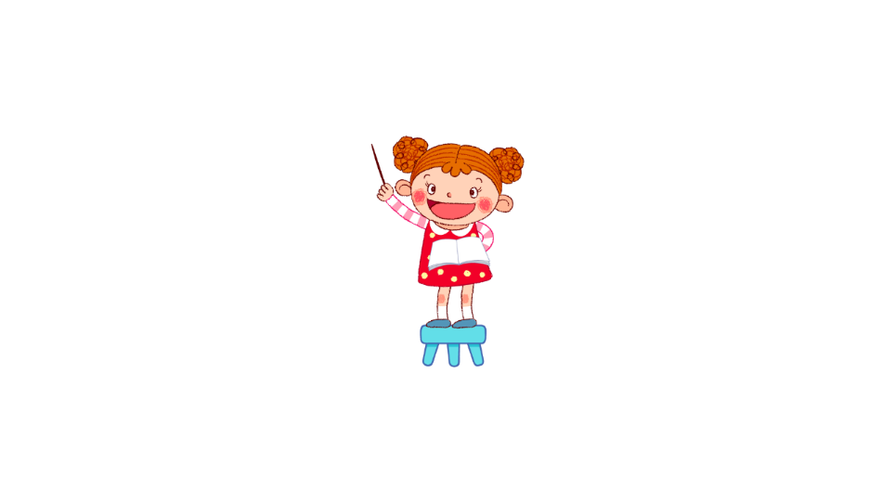

CHÀO MỪNG CÁC EM
ĐẾN VỚI TIẾT TIẾNG VIỆT

Slide 2
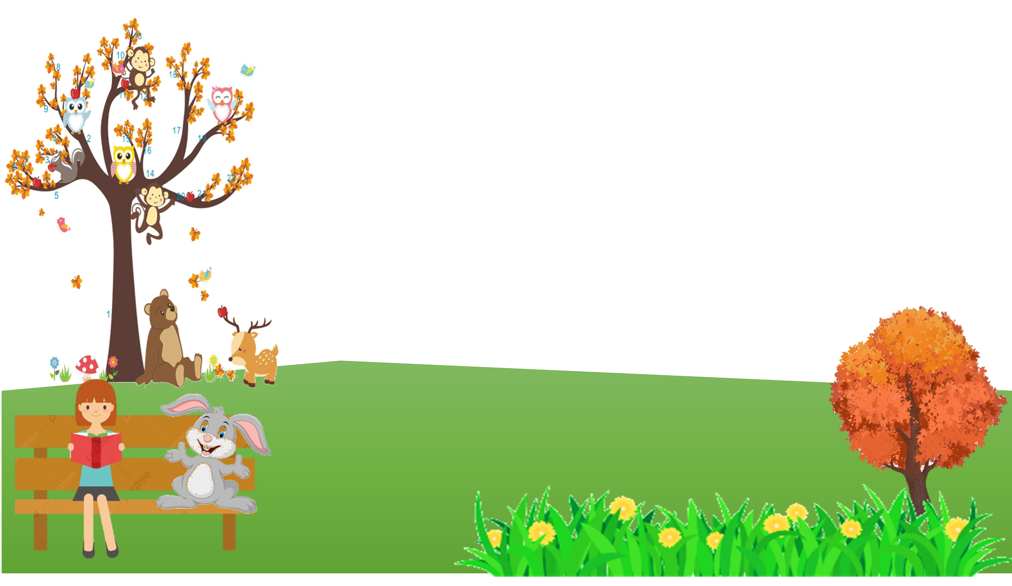
Bài 19: Cảm ơn anh Hà Mã
Nói và nghe:
Cảm ơn anh Hà Mã

Slide 3


YÊU CẦU CẦN ĐẠT
- Nhận biết được các sự việc trong tranh minh họa về bài Cảm ơn anh Hà Mã.
Kể lại được từng đoạn của câu chuyện.
- Vận dụng chào hỏi thể hiện sự thân thiện hoặc lịch sự.

Slide 4
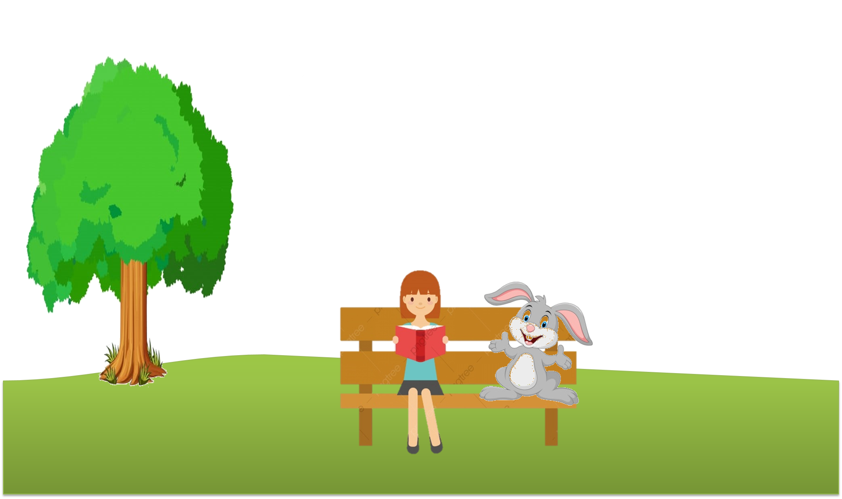
KHÁM PHÁ

Slide 5
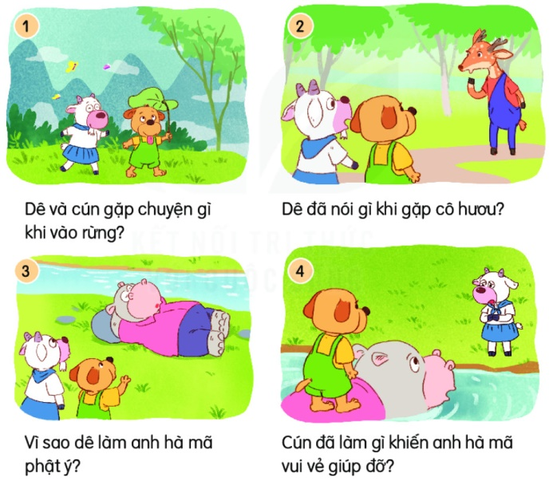
1. Dựa vào tranh và câu hỏi gợi ý, nói về sự việc trong từng tranh.
Cảm ơn anh Hà Mã
(Theo Cùng con rèn thói quen tốt)

Slide 6
Cảm ơn anh Hà Mã
Tranh 1 vẽ gì?
Tranh vẽ bạn dê và cún vào rừng chơi.
Dê và cún gặp chuyện gì khi vào rừng?
Dê và cún vào rừng chơi, khi quay về thì bị lạc đường.

Slide 7
Cảm ơn anh Hà Mã
Hai bạn nhỏ đã gặp ai?
Hai bạn đã gặp cô hươu.
Dê đã nói gì khi gặp cô hươu?
Khi gặp cô hươu dê nói: “Cô kia, về làng đi lối nào?”.

Slide 8
Cảm ơn anh Hà Mã
Khi gặp anh hà mã, dê đã nói gì?
Khi gặp anh hà mã, dê nói to: “Bọn tôi muốn về làng, hãy đưa bọn tôi qua sông!”.
Vì sao dê làm anh hà mã phật ý?
Dê làm anh hà mã phật ý vì dê đã hỏi đường không lịch sự.

Slide 9
Cảm ơn anh Hà Mã
Cún đã nói gì khi thấy anh hà mã định bỏ đi?
Cún lễ phép nói: “Chào anh hà mã, anh giúp bọn em qua sông được không?”.
Cún đã làm gì khiến anh hà mã vui vẻ?
Cún đã chào và nhờ anh hà mã rất lễ phép và lịch sự khiến anh hà mã vui vẻ nhận lời giúp đỡ cún.

Slide 10
Nội dung từng tranh
Dê và cún vào rừng chơi, khi quay về thì bị lạc đường.
Dê nói với chị hươu: “Cô kia, về làng đi lối nào?”
Dê làm anh hà mã phật ý vì đã hỏi không lịch sự.
Anh hà mã vui vẻ nhận lời vì cún chào và hỏi anh hà mã rất lịch sự.

Slide 11

THỰC HÀNH

Slide 12
2. Kể lại từng đoạn của câu chuyện theo tranh.
Cảm ơn anh Hà Mã

Slide 13


Câu chuyện muốn gửi đến chúng ta thông điệp gì?
Muốn được người khác giúp đỡ, em phải hỏi hoặc đề nghị một cách lịch sự, được người khác giúp đỡ em phải nói lời cảm ơn.

Slide 14

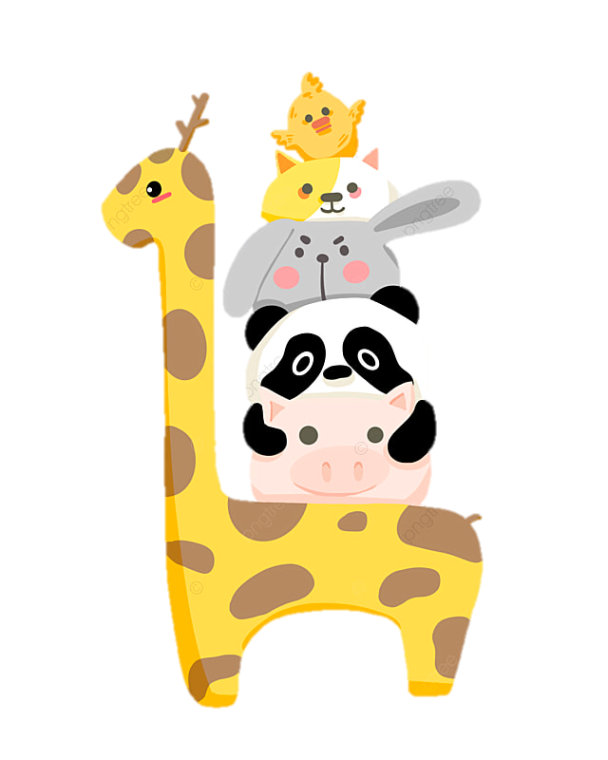
Vận dụng
Cùng người thân trao đổi về cách chào hỏi thể hiện sự thân thiện hoặc lịch sự.

Slide 15

ĐỊNH HƯỚNG HỌC TẬP
1. Tìm đọc câu chuyện Mai An Tiêm trang 92 SGK
2. Kể lại từng đoạn của câu chuyện Mai An Tiêm theo tranh trang 94
3. Em rút ra bài học gì qua nhân vật Mai An Tiêm trong câu chuyện.

Slide 16
CHÀO TẠM BIỆT
CÁC EM!

